Slide 1

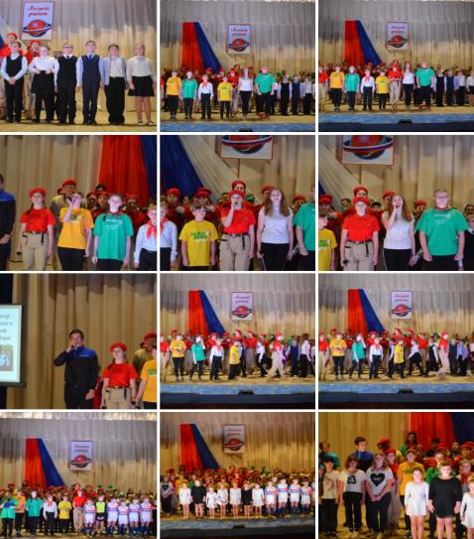
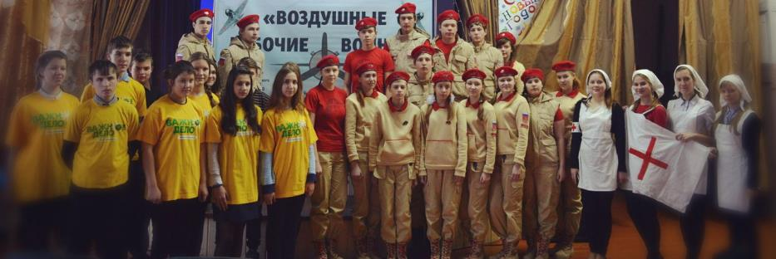
МОУ Лесная СОШ – центр гражданско-патриотического воспитания, социальной адаптации обучающихся и развития их творческих и интеллектуальных способностей

Slide 2
Обобщение опыта работы МОУ Лесная СОШ по вопросу патриотического воспитания в школе (выступление на расширенном заседании КДН и ЗП Лесного муниципального округа 24.11.21.)
Подготовила: Соколова Т.А., заместитель директора по ВР

Slide 3


Школа с достойной историей и богатыми традициями
Патриотизм всегда конкретен.
Зарождаясь из любви к малой Родине, патриотические чувства, пройдя через целый ряд этапов на пути к своей зрелости, поднимутся до общегосударственного патриотического самосознания, до осознанной любви к своему Отечеству.

Slide 4
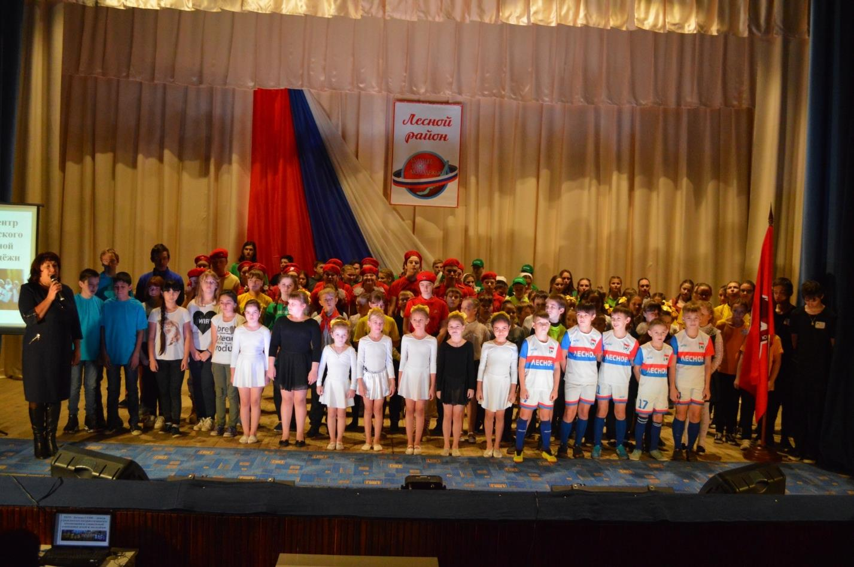

Slide 5
Дополнительное образование
40 - 50 кружков и секций
Направления:
Естественнонаучное
«Точка роста»
Спортивно-оздоровительное
Художественно-эстетическое
Краеведческое и патриотическое
Социально-правовое
Интеллектуальное
Прикладное творчество
Техническое

Slide 6
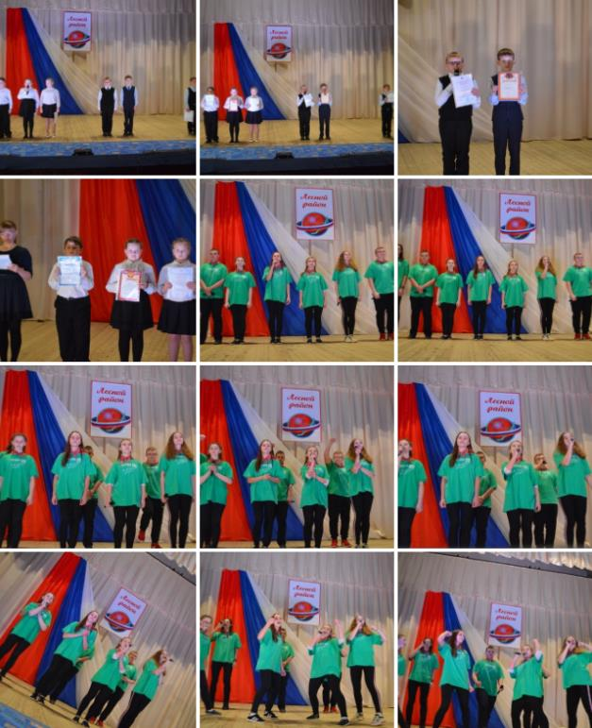
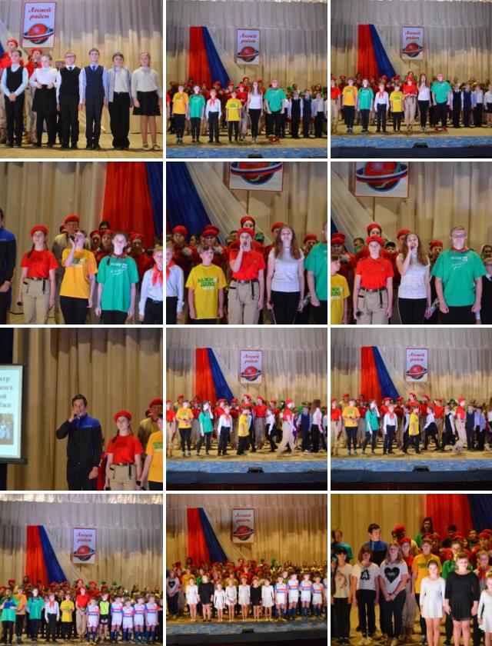
Детские общественные объединения

Slide 7
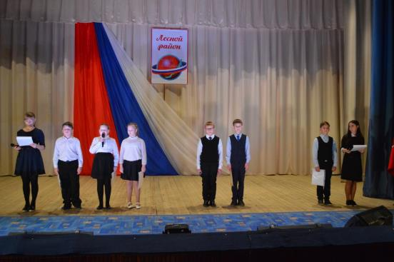
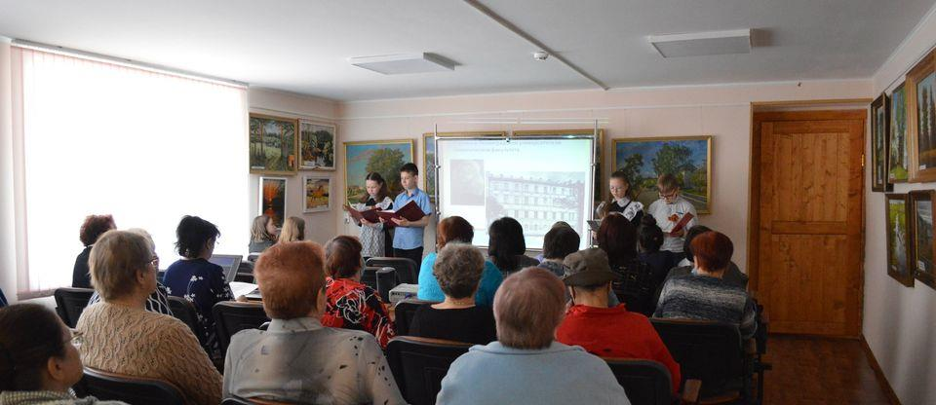
Краеведческий кружок на базе школьного краеведческого музея – актив музея
Руководитель:
Смирнова Г.П.
Сделано 4 выпуска экскурсоводов, набран 5-й

Slide 8
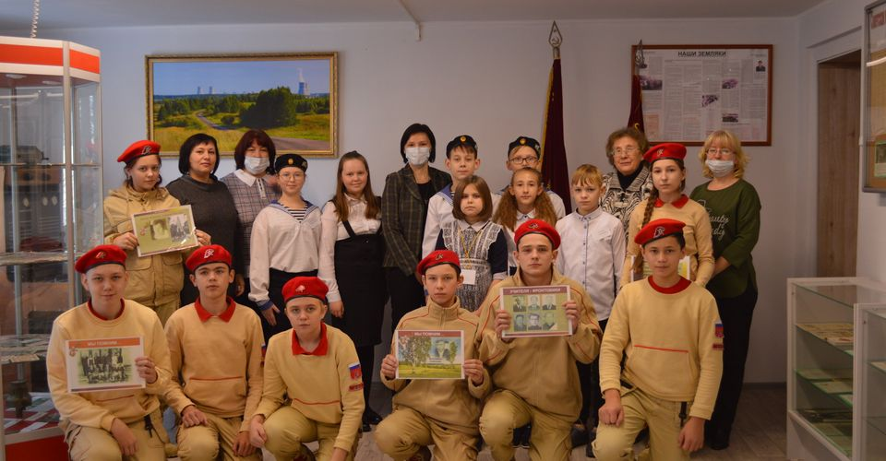
Школьный краеведческий музей (Смирнова Г.П.)

Slide 9
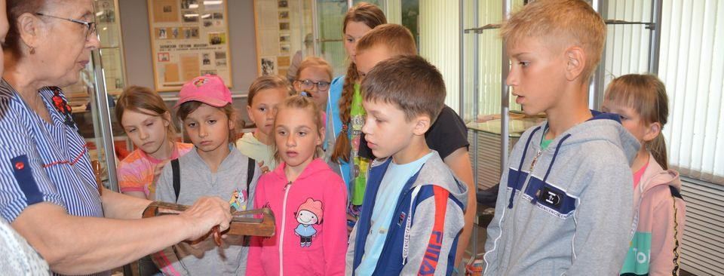
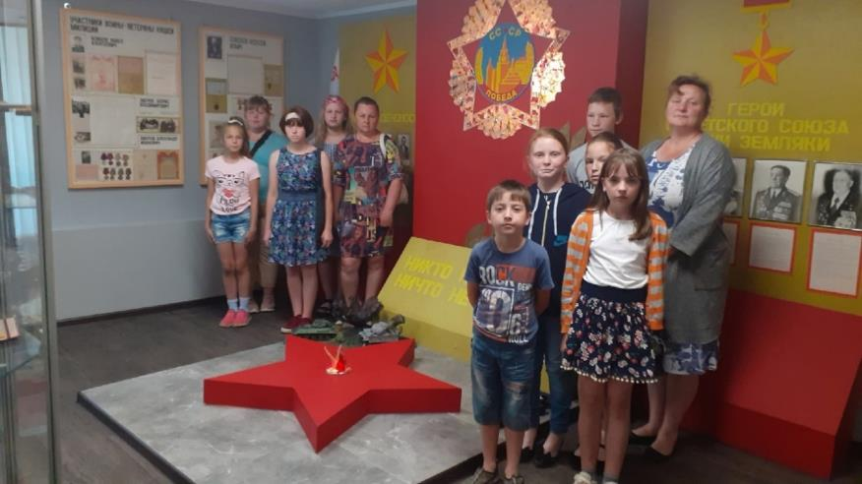
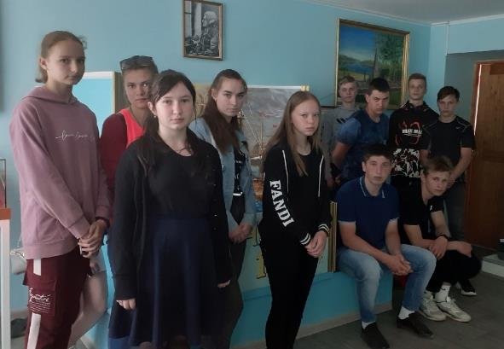

Slide 10
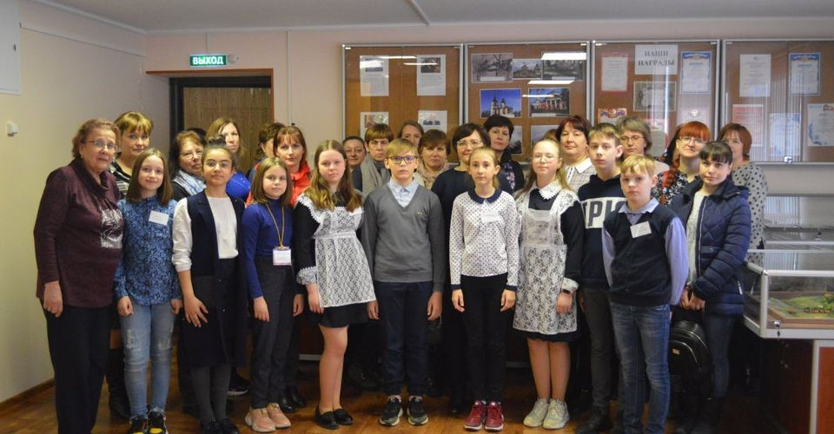

Slide 11
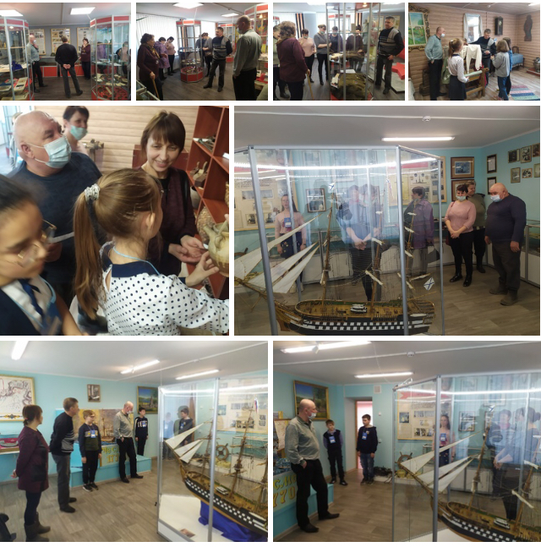
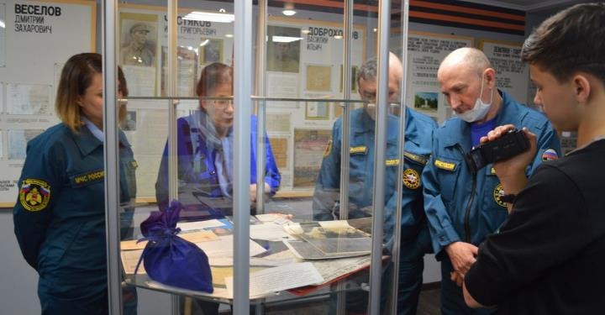
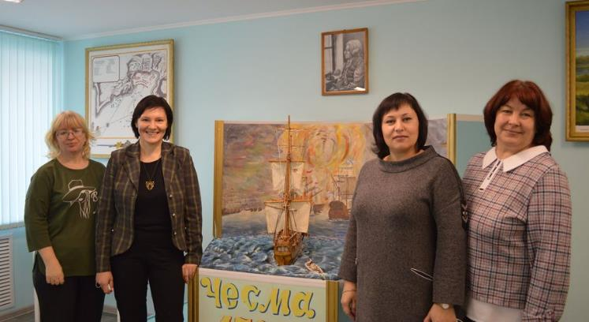
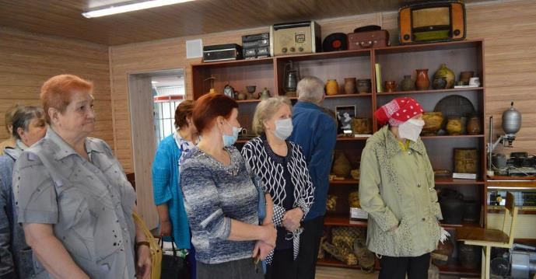
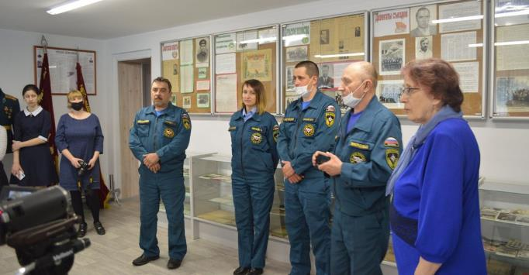

Slide 12
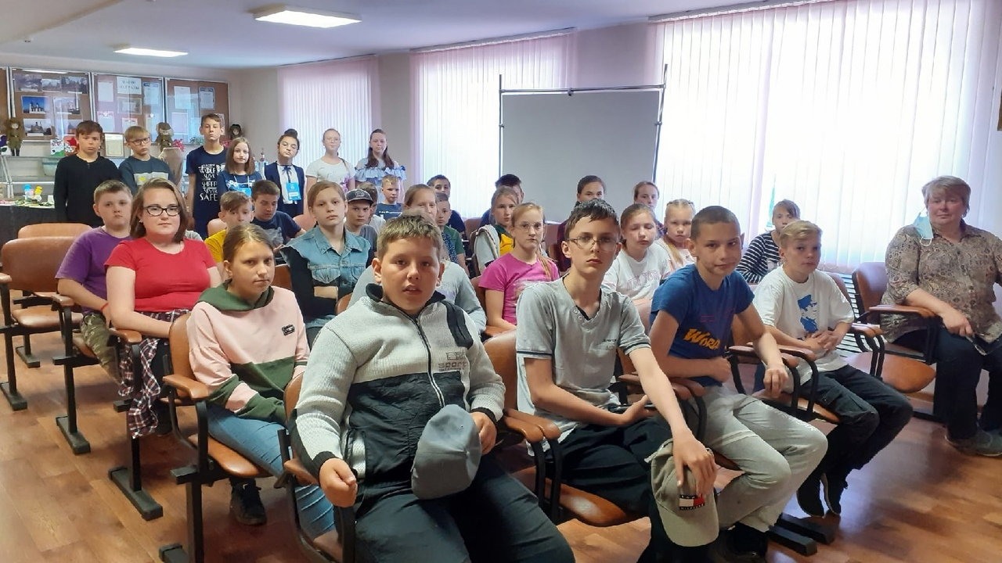

Slide 13
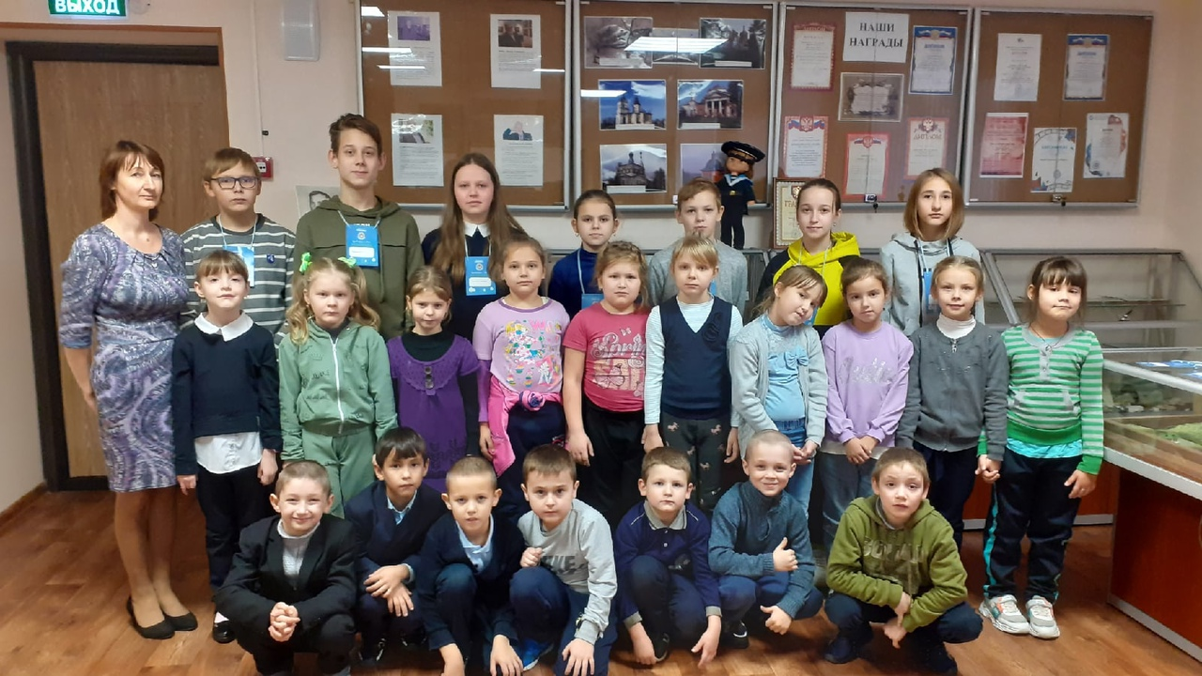
Знакомство с музеем

Slide 14
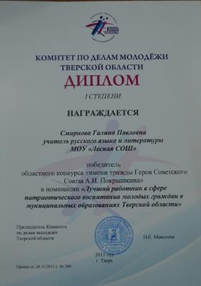
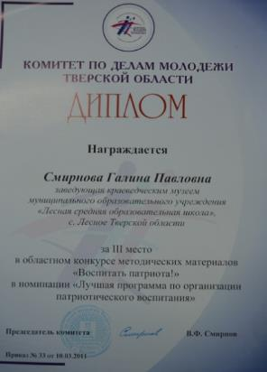
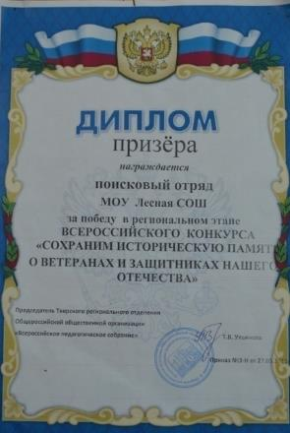
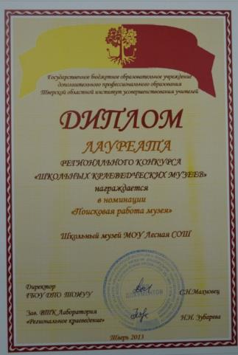
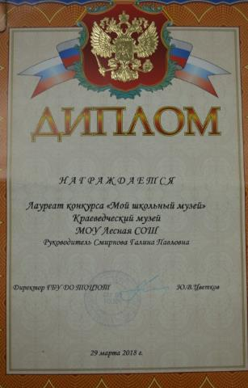
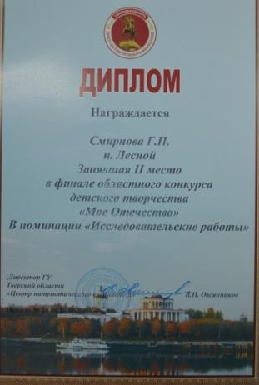

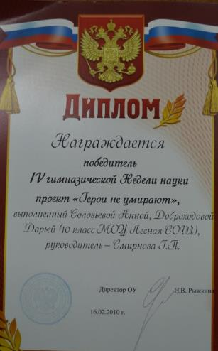
Награды музея

Slide 15
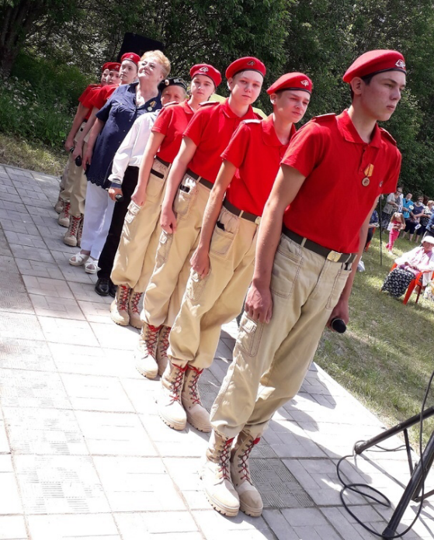
Патриотическое объединение Юнармейский отряд
«Алые береты»
2021год – будут приняты в отряд 5 юнармейцев
Руководитель: Андреева О.А.
Всего – 32 человека
5-11 классы

Slide 16
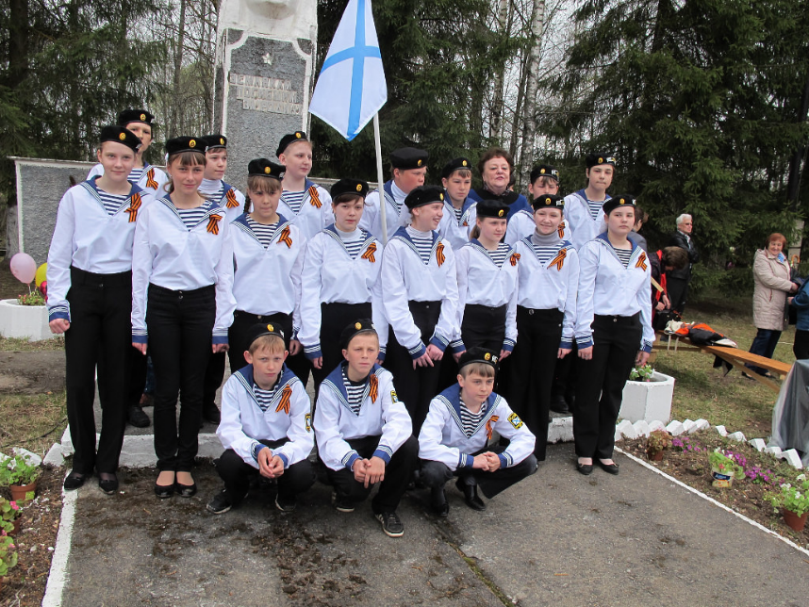
Георгиевский класс
В 2013 г. в школе создано общественное объединение школьников – «Георгиевский класс». Руководитель - Андреева О.А., Заслуженный учитель РФ.

Slide 17
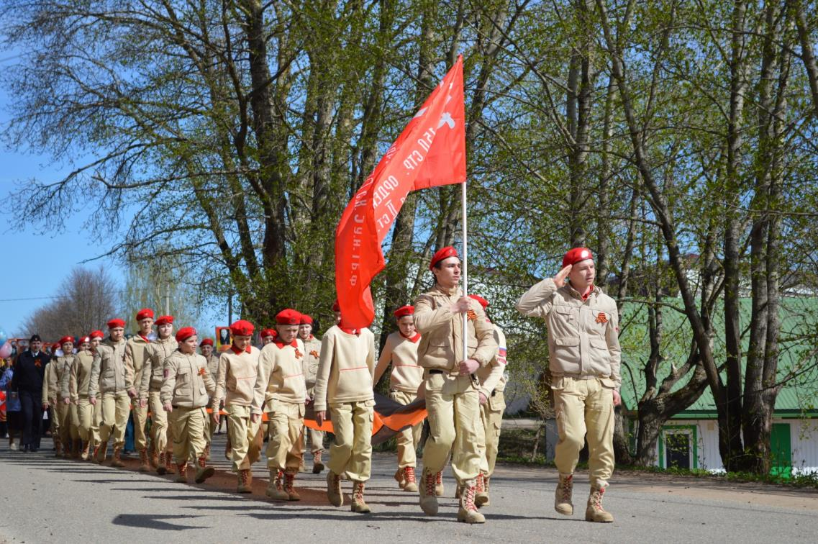
В 2016 году на основе Георгиевского класса создан отряд юнармии «Алые береты» им. Д.С. Ильина

Slide 18
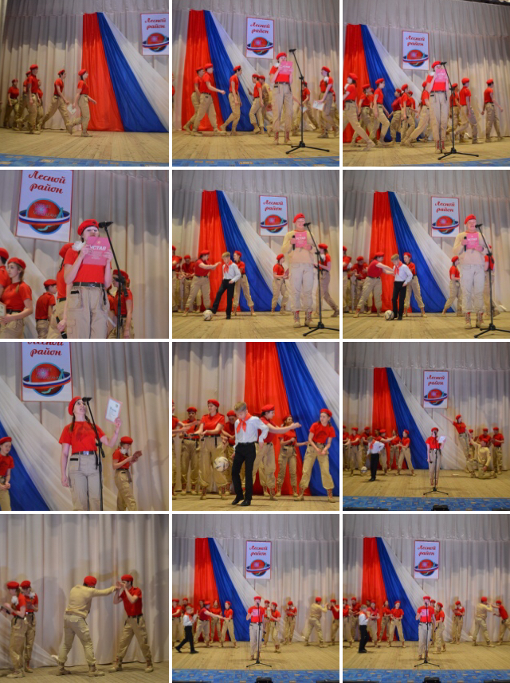
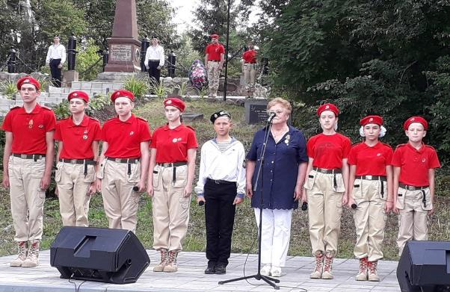
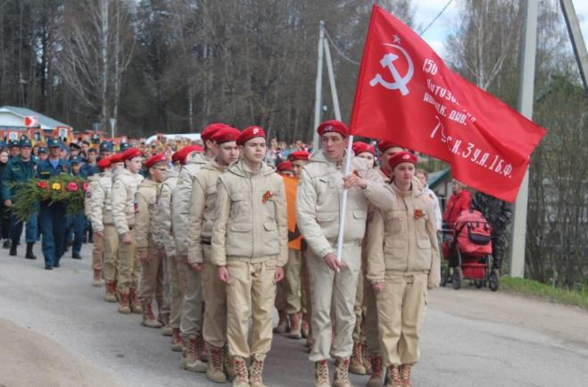
Юнармейский отряд
«Алые береты» им. Д.С. Ильина
(Андреева О.А.)

Slide 19
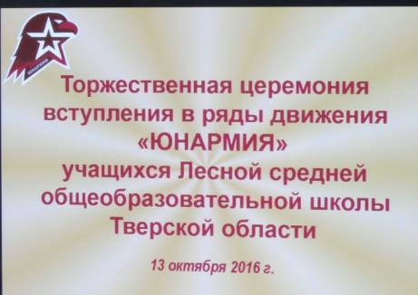
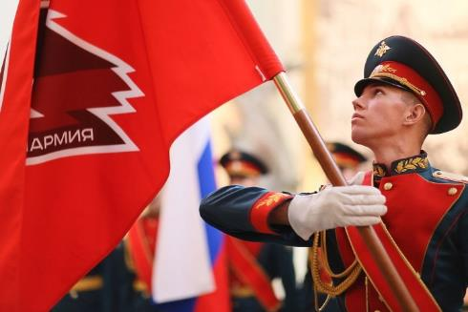
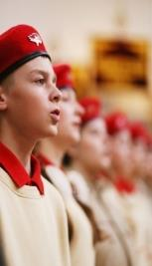
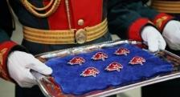
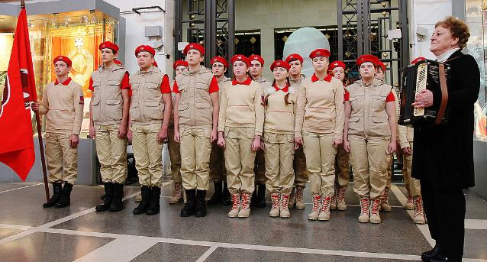
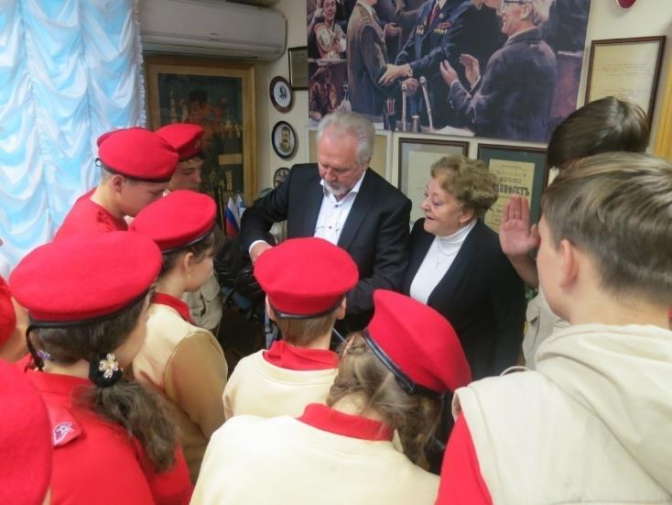
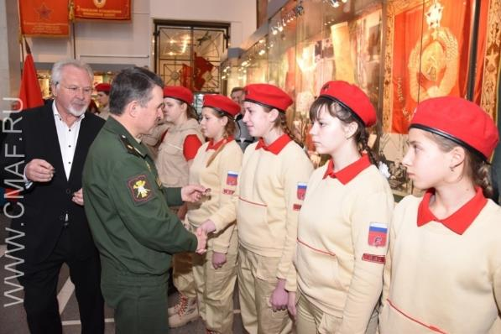
Москва. Музей
Вооружённых сил страны.
В
В редакции газеты
«Московский комсомолец»

Slide 20
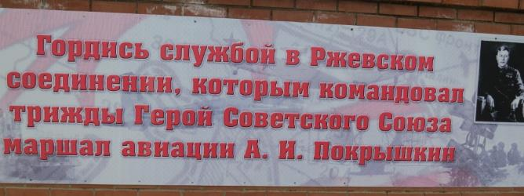
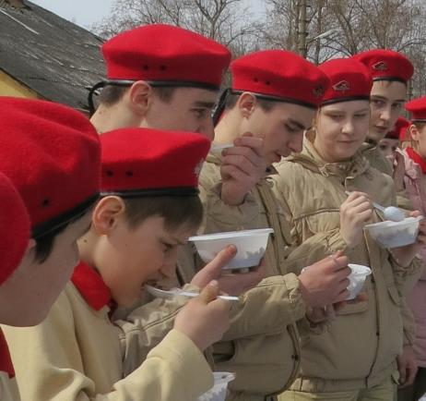
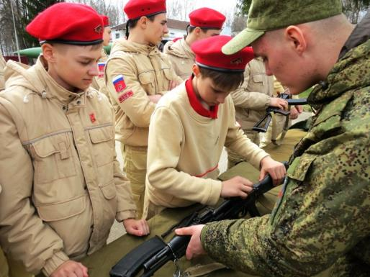
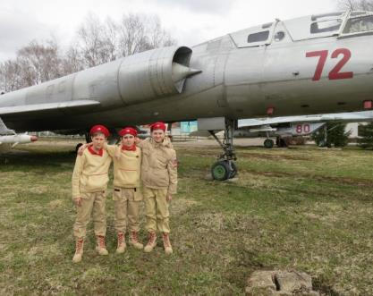
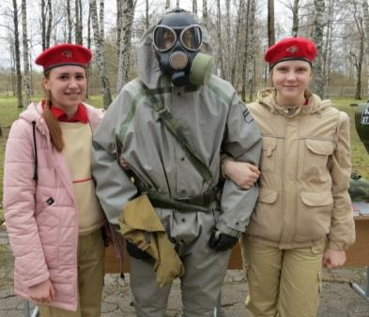
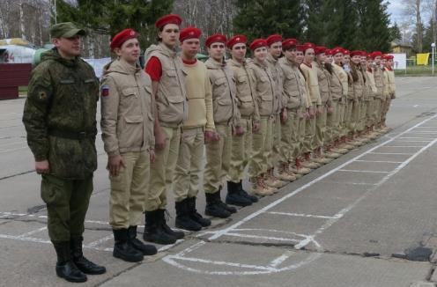
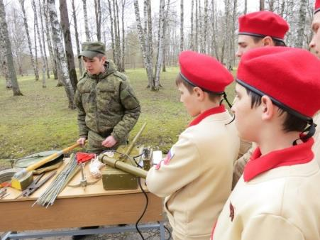
На областном сборе допризывной молодёжи Ржев. 2017

Slide 21
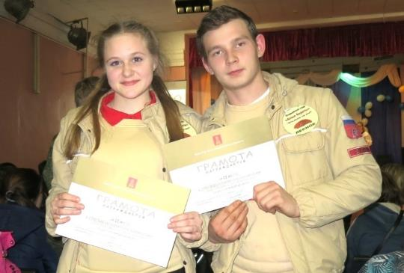
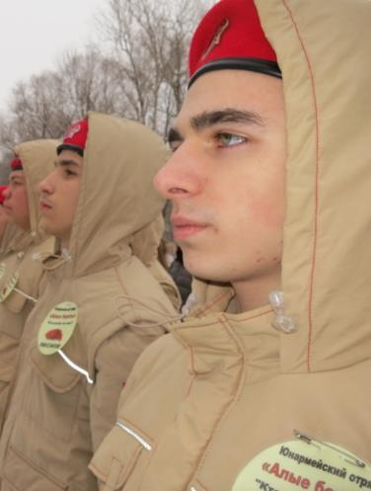
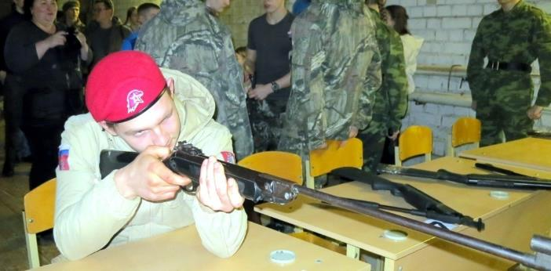
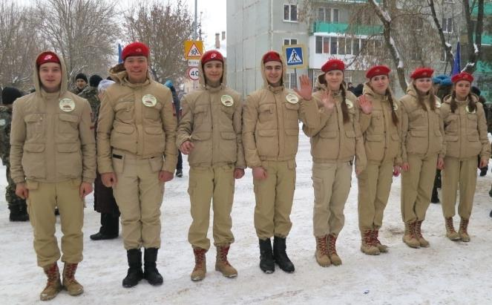
Областные соревнования «Снежный десант» Лихославль. 2018 год
Стрелковые соревнования.
1 место в области.
Смотр строя и песни.
4 место в области.

Slide 22



На Российском форуме Юнармии. Москва. Кубинка. Февраль. 2018.

Slide 23





Лесное – это родина моя!

Slide 24



Митинг, посвящённый воину-интернационалисту, выпускнику школы Е.Зарайскому

Slide 25

Шефство над могилой летчиков, погибших в годы Великой Отечественной войны

Slide 26


Slide 27


Slide 28





Slide 29


Slide 30

Объединение «Важное дело»
Руководитель: Поспелова Е.Н.
Направления работы:
«Нам жить и помнить» (помощь ветеранам, труженикам тыла, вдовам, детям Великой Отечественной войны, пожилым людям)
Гражданско-патриотические акции
Спорт и здоровый образ жизни
Социально значимое направление
Творчество

Slide 31



Волонтерское объединение «Важное дело» (Поспелова Е.Н.)

Slide 32


Slide 33






Slide 34





Slide 35



Slide 36





Slide 37





«Школьное лесничество» «Сосенка» (педагог-ветеран Бойцова Г.И. )

Slide 38



Направлениями деятельности:
1.Практическая лесохозяйственная деятельность
2. Просветительская и природоохранная деятельность
3.Опытническая и исследовательская деятельность

Slide 39









Награды ШЛ «Сосенка»

Slide 40




Историко-краеведческое объединение «Клио»(Остроумова С.П.)

Slide 41
Интеллектуально-познавательные игры (учителя / старшеклассники):
«Комсомол – моя судьба»
«День освобождения г.Калинин»
Игры, посвящённые ключевым событиям Великой Отечественной войны
День Всенародного единства
День герба и флага РФ, Тверской области
Правовые игры
Краеведческие и исторические квесты

Slide 42



Клуб молодого избирателя (Завьялова Н.А.)

Slide 43





Музыкальная студия (Секисова Л.Н.)

Slide 44


Slide 45


Региональный детско-юношеский фестиваль
патриотической песни «Отечество»

Slide 46


Slide 47


Slide 48


Slide 49



Школьный спортивный клуб «СПОРТСОЮЗ» (учителя физкультуры)

Slide 50





Slide 51

Первичная организация РДШ (Орлова О.А.)

Slide 52



Slide 53



РДШ и ГТО

Slide 54







Slide 55





Волонтеры Кабинета здоровья
(Стуколова Е.А.)

Slide 56
Кабинет здоровья
С 2010 года в школе работает Кабинет здоровья
Направление деятельности:
Просветительская работа
Пропаганда ЗОЖ и сотрудничество со ШСК
Профилактическая работа
Волонтерское движение
Санпост

Slide 57




Кружки
«ЮИД»
«ПДД»
Руководитель: Голубев Д.С.

Slide 58





Slide 59
Конкурсы
Онлайн -тест «Каждый день горжусь Россией»
Диктант Победы
Этнографический диктант
Региональная краеведческая викторина
Фестиваль школьных лесничеств, Слет юных экологов
«Доброволец Верхневолжья»
«Живая классика»
Всероссийский проект «Билет в будущее»
Кросс Нации, Лыжня России
Всероссийский проект «Большая перемена»

Slide 60

Фестиваль песни «Отечество», г.Бежецк, Фестиваль патриотической песни «Тебе, Россия», г.Бежецк, Региональный конкурс песен о войне «Голос Победы»
Региональный фестиваль по избирательному праву «Молодой избиратель»
Фестиваль любительских фильмов «Земля Тверская»
Всероссийские онлайн-викторины «Михаил Тверской», «Александр Невский»
Всероссийский онлайн-тест на знание Конституции РФ
Всероссийская олимпиада на знание событий Великой Отечественной войны

Slide 61

Региональные проекты РДШ
Всероссийская патриотическая акция «Рисуем Победу
XIII Областной открытый фестиваль-конкурс детско-юношеского кино «Молодым – дорогу».
Диплом детского жюри в номинации «Лучший фильм на патриотическую тему». Фильм «Трагедия одного дня»
Всероссийский детско-юношеский патриотический онлайн-конкурс «История большой страны»
Участие в Большом школьном пикнике от Тверской области в г.Москва
Всероссийский конкурс видеороликов «Я убит подо Ржевом»
Региональный конкурс сочинений «Вера в жизни человека»

Slide 62
2022 год – нашей школе 85 лет

